Slide 1
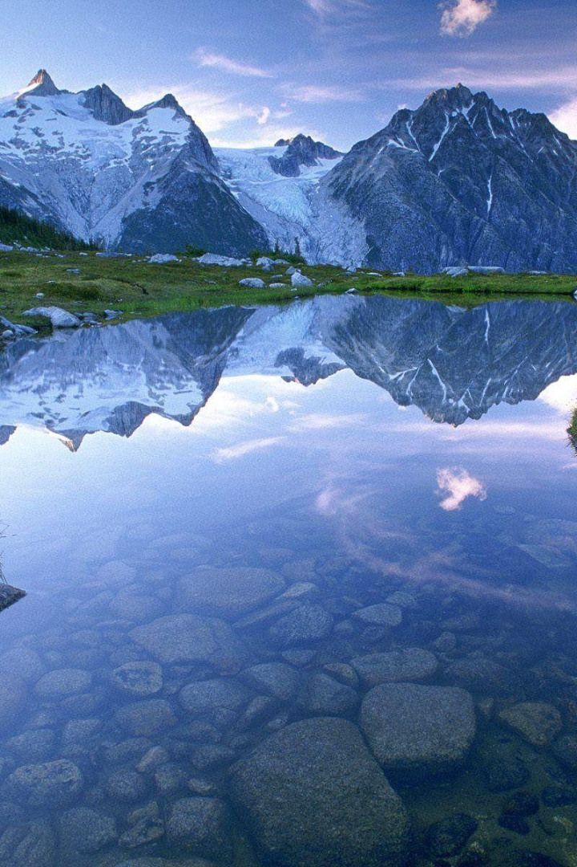
"Моё будущее — моя страна"
newUROKI.net
Добро пожаловать на профориентационное занятие-рефлексию "Россия – мои горизонты". Вместе мы исследуем все, что делает Россию особенной и вдохновляющей для нашего будущего.
Презентация профориентационного урока по теме: «Тема 16. Профориентационное занятие-рефлексия «Моё будущее — моя страна» — четверг, 21.12.2023 (21 декабря 2023 года)
"Моё будущее — моя страна" - профориентационное занятие-рефлексия "Россия – мои горизонты"
«Новые УРОКИ» newUROKI.net
Всё для учителя – всё бесплатно!

Slide 2
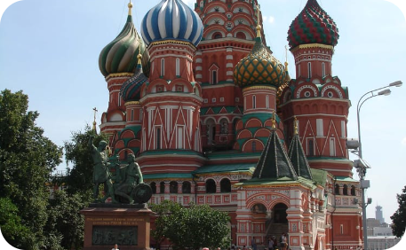
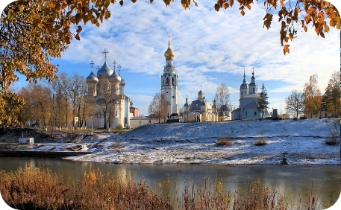
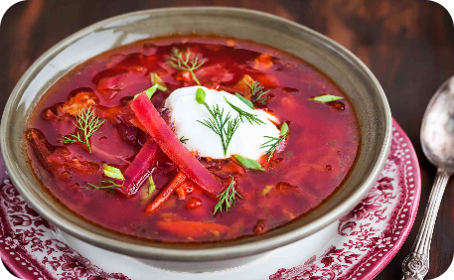
newUROKI.net
Введение: Россия – моя страна
Историческое богатство
Природное разнообразие
Кулинарные радости
Блины, пельмени, борщ и драники - Россия предлагает много вкусностей, которые радуют сердца и желудки.
От Красной площади до Эрмитажа - Россия изобилует местами с богатой историей и культурой.
От Байкала до Кавказских гор - в России есть удивительные ландшафты, которые вдохновляют и восхищают.

Slide 3
newUROKI.net
Россия в цифрах: Экономические горизонты
Мировая экономическая сила
Россия является одной из крупнейших экономик в мире и занимает ведущие позиции в ряде отраслей.
Растущий туризм
Миллионы туристов приезжают каждый год, чтобы исследовать достопримечательности и познакомиться с уникальной культурой России.
Инновационные достижения
Российские компании и ученые активно вкладываются в научные исследования, технологии и развитие новых отраслей.

Slide 4
newUROKI.net
Научные свершения: Путь к знаниям и инновациям
1
Космические исследования
Россия играет ключевую роль в освоении космоса и исследовании планет.
Медицинские достижения
2
Российские ученые внедряют инновационные методы лечения и разрабатывают новые лекарства.
3
Технологические инновации
От разработки робототехники до искусственного интеллекта - Россия вносит значительный вклад в сферу технологий.

Slide 5
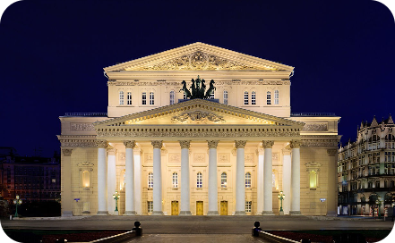
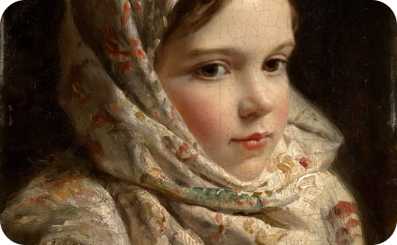
newUROKI.net
Культурное наследие: Искусство и культура России
Театральные шедевры
Музыкальные гении
Художественная экспрессия
Мировой признанье имеет Большой театр, где можно насладиться великолепными операми и балетами.
От Чайковского до Рахманинова - Россия порождает талантливых композиторов и музыкантов.
Российские художники, такие как Кандинский и Репин, создают произведения, которые трогают сердца и воплощают душу.

